Slide 1
Հարգարժան ներկաներ, Ձեր ուշադրությանն ենք ներկայացնում .
<<Անձի պահանջմունքների համակարգն ու ինքնաիրականացման պայմանները>> թեմայով սլայդ շոու
Մենք չենք կարող անել ամեն ինչ,բայց մենք կարող ենք անել ավելին,քան անում ենք:Ողբերգությունը` դրա անգիտակցման մեջ է.
Բյունջենտալ Դժոն

Slide 2
Դասախոսությունը նվիրված է անձի հոգեբանության կարևորագույն թեմաներից մեկին՝ անձի ինքնաիրականացմանը, որը, կարծում ենք, ակտուալ է տարիքային բոլոր խմբերի հատկապես երիտասարդության համար: Նախքան բուն նյութի մատուցմանն անդրադառնալը, արժանին մատուցենք և նշենք, որ ինքնաիրականացման մասին առաջին արժեքավոր տեսությունը առաջ է քաշել Աբրահամ Մասլոուն՝ հումանիստական հոգեբանության հայրը:
Համառոտ ներկայացնենք Մասլուի կենսագրական տվյալները

Slide 3
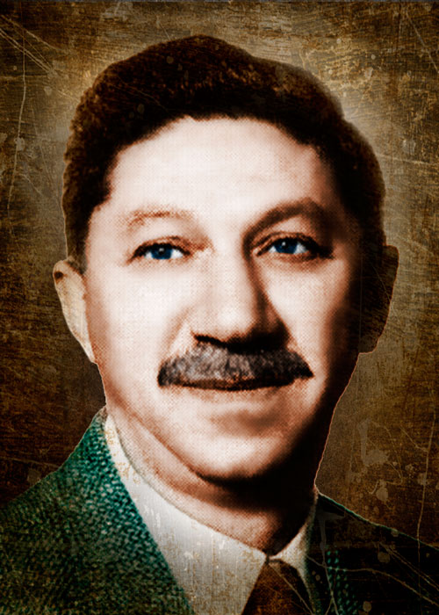
Աբրահամ Խարոլդ Մասլոու
1908-1970

Slide 4
Иерархия потребностей А. Маслоу

Slide 5
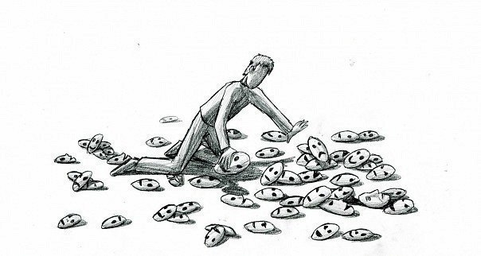
Ինքնաիրականացում`այն,ինչ մենք փնտրում ենք մեր ողջ կյանքի ընթացքում: Ինքնիրականացումը հանդիսանում է մարդու գոյության ատրիբուտ:Ինքնիրականացումը ակտիվանում է մարդու այնպիսի հատկանիշների, որակների և գծերի նկատմամբ, որոնք բարոյապես և նպատակայնորեն ընդունելի և պահպանված են հասարակության կողմից:

Slide 6
Ինքնիրականացումը` այլ մարդկանց հետ համաործունեության մեջ սեփական ճիգերի միջոցով §Ես¦-ի անձնային և անհատական հնարավորությունների իրականացումն է: Ինքնիրականացումը ակտիվանում է մարդու այնպիսի հատկանիշների, որակների և գծերի շնորհիվ, որոնք բարոյապես և նպատակայնորեն ընդունելի և պահպանված են հասարակության կողմից: Ինքնիրականացումը հանդիսանում է մարդու գոյության ատրիբուտ: Հետևաբար սոցիալական համակարգը, պատմական իրադրությունը, բնատնտեսական պայմանները, սոցիալական միջավայրը և նույնիսկ դեպքերը պայմանավորում են մարդու ակտիվության դրսևորումը

Slide 7

Կարևոր ֆունդամենտալ դրույթներից մեկը, որը ընկած է Մասլոուի հումանիստական տեսակետի հիմքում, համարվում է այն, որ յուրաքանչյուր մարդուն պետք է ուսումնասիրել ինչպես միակ, յուրահատուկ, կազմակերպված ամբողջություն

Slide 8

Ինքնաիրականացման աճը խոսում է անձնային աճի անհրաժեշտության մասին, որը առկա է մարդու ամբողջ կյանքի ընթացքում:

Slide 9

§Չնայած մենք բոլորս սկզբունքորեն ընդունակ ենք ինքնաակտուալիզացիայի, ինքնաիրականացման, մեզանից մեծամասնությունը չի անում դա և կայանում է սահմանափակ մակարդակում¦ Մասլոու : Ըստ Մասլոուի մարդկության միայն երկու տոկոսն է հասնում ինքնաիրականացման իրավիճակին:

Slide 10

Մարդ, ով հասել է այս բարձր մակարդակին` ձգտում է օգտագորձել իր տաղանդի բոլոր հնարավորությունները, ունակությունները և անձնային պոտենցիալը: Այսինքն ինքնաիրականացվել նշանակում է դառնալ այնպիսի մարդ,ինչպիսին մենք կարող ենք դառնալ, հասնել մեր գագաթնակետին:
Մասլոուն նշում է. Երգիչները պետք է երգեն, նկարիչները` նկարեն, գրողները` գրեն,եթե նրանք ուզում են մնալ այնպիսին, ինչպիսին որ կան՚: Մարդ միշտ պետք է լինի այնպիսին, ինչպիսին, որ կա

Slide 11
ԱՆՁԻ ԻՆՔՆԱԻՐԱԿԱՆԱՑՄԱՆ ՊԱՅՄԱՆՆԵՐԻՑ ԵՆ
Ինքնիրականացման պայմանա-փոխհատուցող ուղիները
Կյանքի սուբյեկտիվ-արդյունավետ ուղղու ընտրություն
Շփման հեղինակավորություն
Մարդու արտաքին տեսքի ընկալում
Լիդերության պոտենցիալ
Ինքնահարգանք
<<Ես>>-ի ուժը և ինքնահարգանքը
Ու. Ջեյմսը առաջարկում է ինքնահարգանքի հոգեբանական հետևյալ բանաձևը
Հաջողություն
Ինքնահարգանքը = ----------------------------------------
Հավակնությունների մակարդակ

Slide 12
Այսպիսով եզրակացնենք.
Վերաբերմունքի և դիրքորոշման ձևավորումը երիտասարդների մոտ էապես անդրադառնում է նրանց հոգեկան աշխարհի ձևավորման, սոցիալականացման ու անձնային հասունության վրա:
Հոգեբանական նույնականացման գործընթացը դիտվում է որպես կյանքի իմաստի ձևավորման անհրաժեշտ հոգեբանական պայման: Նույնականացումն անձի այն հիմնարար առանձնահատկություններից է, որ շատ զգայուն է սոցիալ-քաղաքական, և ոչ միայն, փոփոխությունների նկատմամբ:
Առողջ պայմաններում աճը հաճույք է պատճառում և մարդը ձգտում է դառնալ այնքան լավը, որքան որ կթույլատրեն նրա ունակությունները: Եթե մարդկության ավելի մեծ մասը ձգտեր և հասներ ինքնաիրականացման, ապա մարդկության պահանջմունքները ամբողջությամբ կարող էին փոխվել և կառաջանային ավելի շատ հնարավորություններ, բավարարելու այն պահանջմունքները, որոնք գտնվում են ավելի ցածր մակարդակում:

Slide 13
Ինքնաիրականացվող անհատը ապրում է մոտիվացիայի բարձր մակարդակում, նա մտահոգված չէ ցածր մակարդակի պահանջներով, դրանց բավարարումը կամ ֆրուստրացիան նրա համար նշանակալի չեն,սակայն եթե դրանք բավարարվում են, ապա անձը ուրախություն է ապրում:
Սոցիալական համակարգը, պատմական իրադրությունը, բնատնտեսական պայմանները, սոցիալական միջավայրը և նույնիսկ դեպքերը պայմանավորում են մարդու ակտիվության դրսևորումը
Մարդու և ընդհանրապես հասարակության դե·րադացմանը նպաստող հան·ամանքներից մեկը`ինքնաիրականացման լրիվ բացակայությունն է: Այս ակունքը համալրում են նաև ազ·ային ինքնության,կրեատիվ ·ործունեության,ամուր արժեքային համակար·ի պակասը,ինչպես նաև ներկա սոցիալ-հո·եբանական պայմաններում շատ ակտուալ դարձած տա·նապալիությունը,նևրոզներն ու սթրեսները:

Slide 14
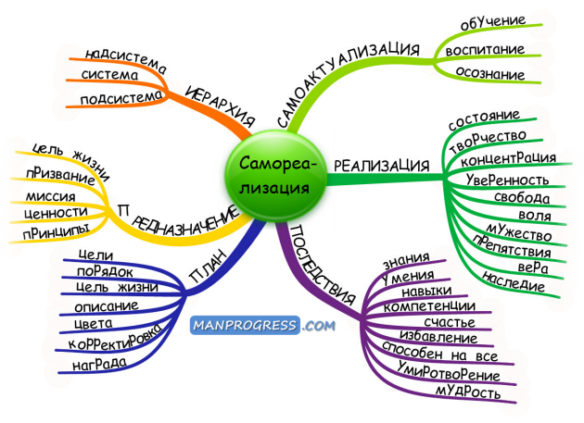

Slide 15

Սլայդը պատրաստեց.
Հարությունյան Ռոզալյա Վ.
Շնորհակալություն ուշադրության համար

